Slide 1
Фріда Кало

Slide 2
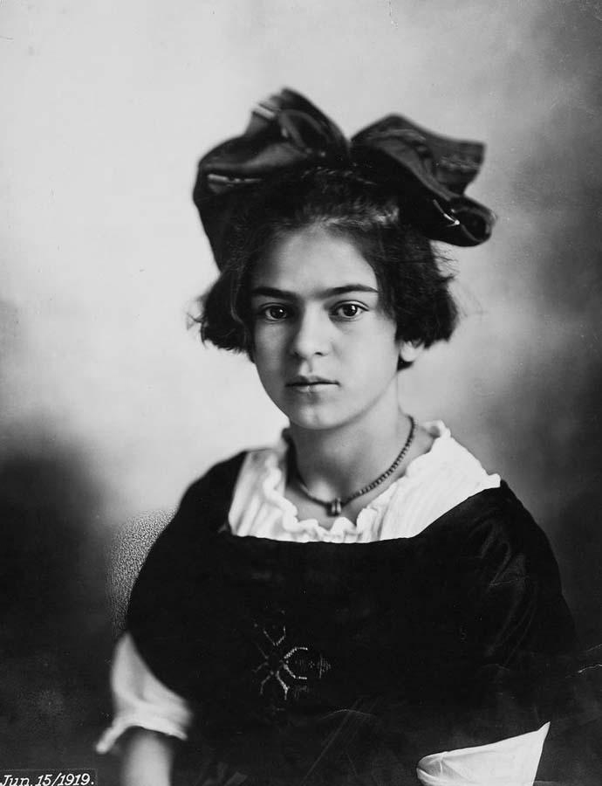
Початок життя
Фріда Кало народилася в передмісті Мехіко Койоакане 6 липня 1907 року. Її батько займався фотографією, мати мала мексиканські та індіанські корені

Slide 3
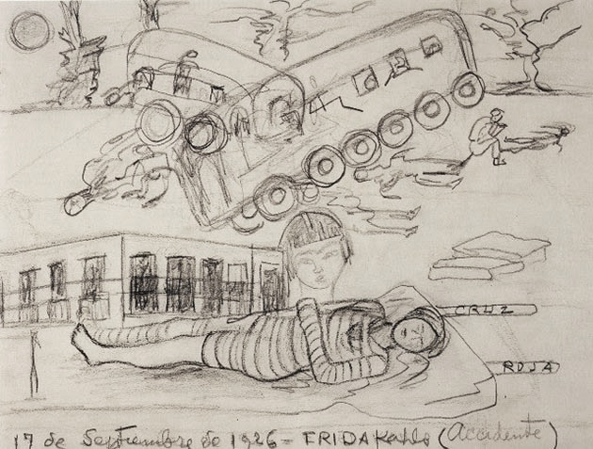
У віці 18 років 17 вересня 1925 року Фріда потрапила у важку аварію. Автобус, на якому вона їхала, зіткнувся з трамваєм.

Slide 4
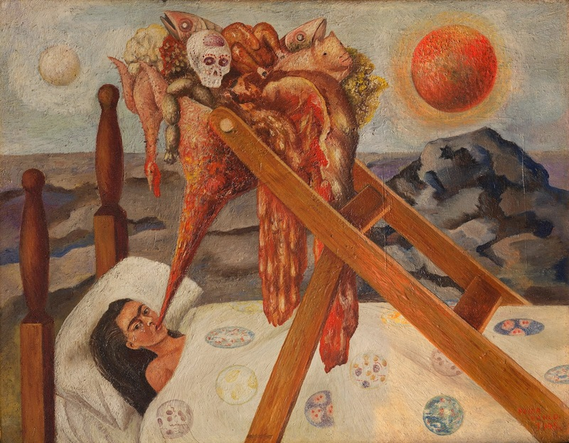
Без надії,1945

Slide 5
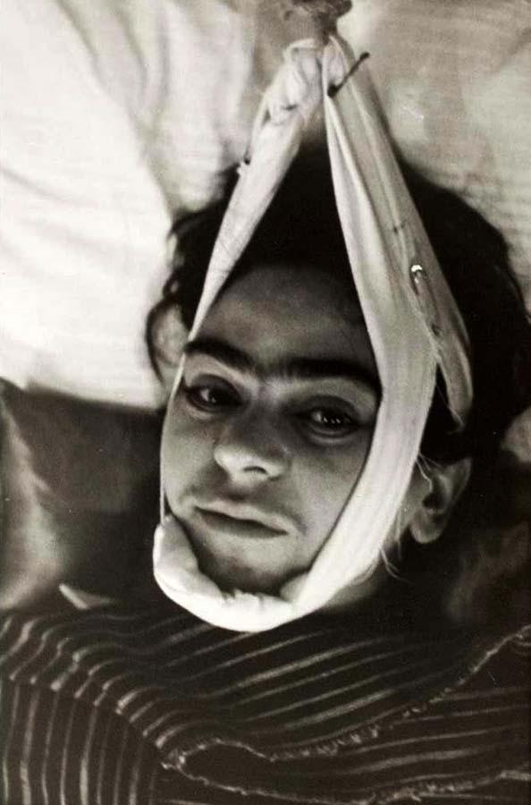
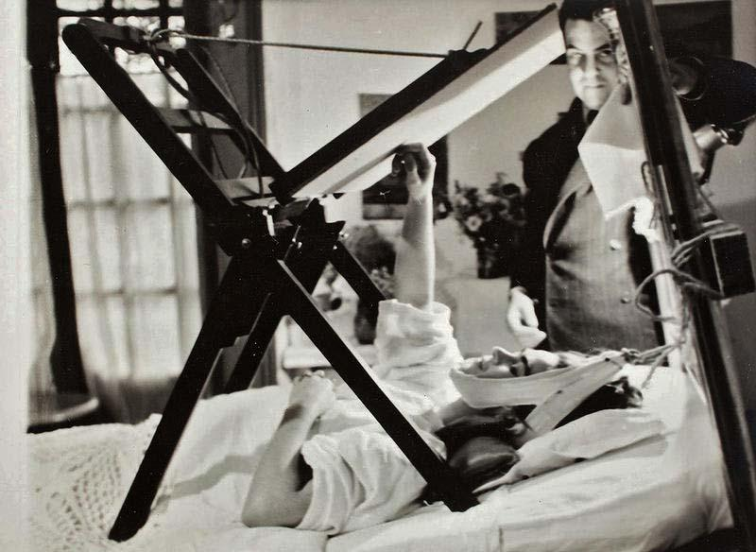
Фріда отримала серйозні травми: потрійний перелом хребта, перелом ключиці, зламані ребра, потрійний перелом таза, одинадцять переломів кісток правої ноги, роздроблену і вивихнуту праву стопу, вивих плеча

Slide 6
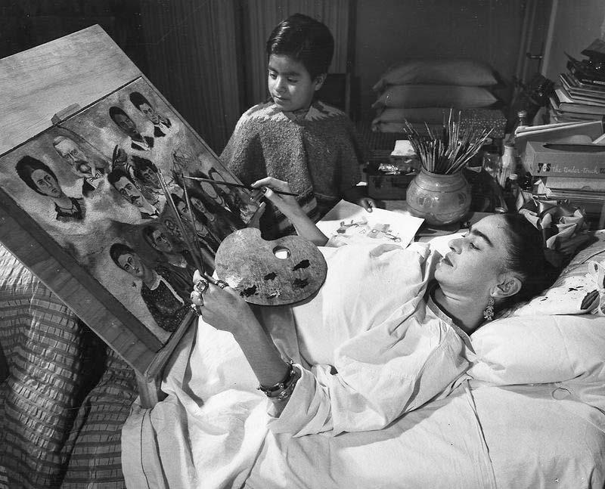
Після цієї трагедії вона вперше попросила у батька пензлі і фарби. Для Фріди зробили спеціальний підрамник, що дозволяв писати лежачи

Slide 7
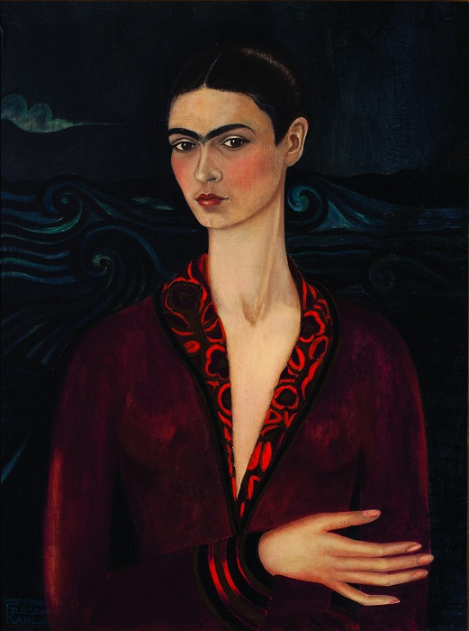
Першою картиною був автопортрет, що назавжди визначило основний напрямок творчості: «Я пишу себе, тому що багато часу проводжу на самоті і тому що є тією темою, яку знаю найкраще».
Автопортрет в оксамитовій сукні,1926

Slide 8
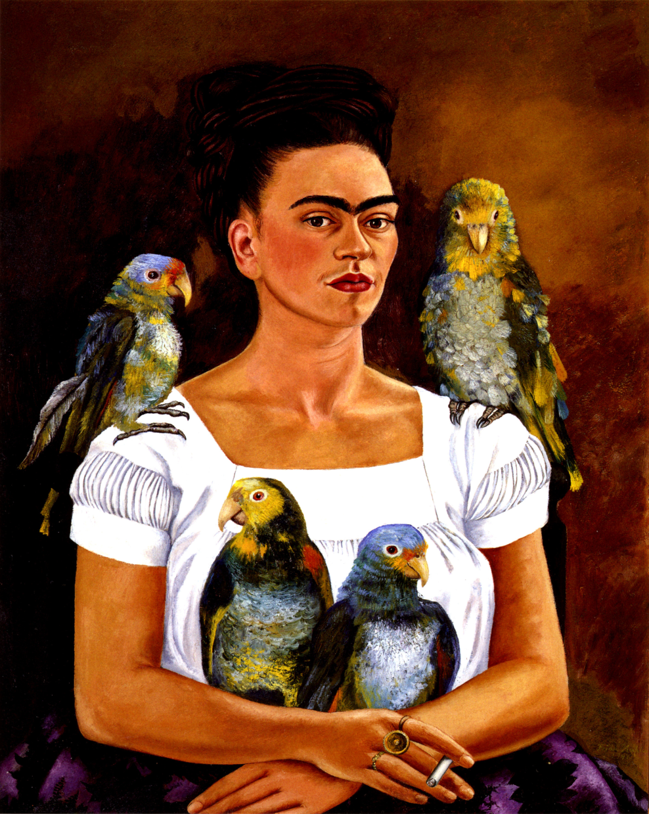
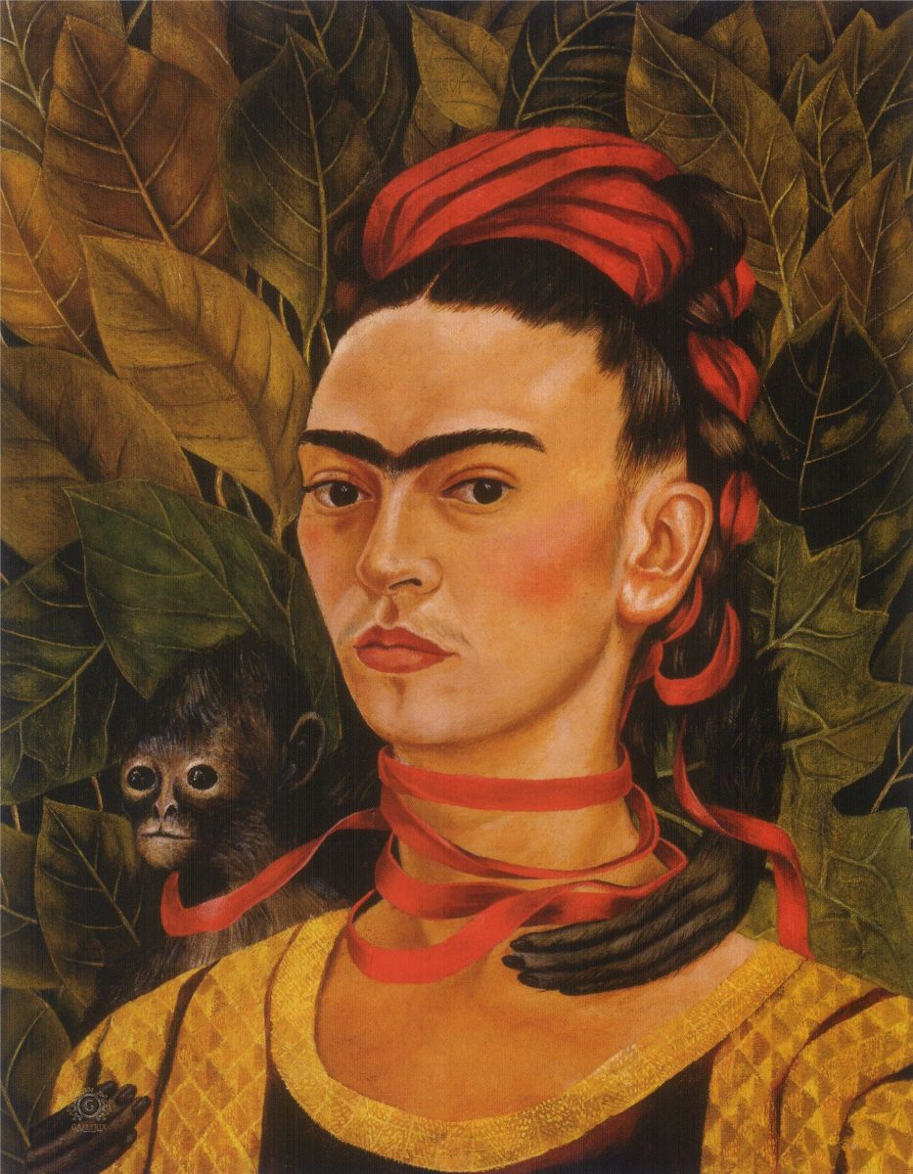
Автопортрет «Я і мої папуги»,1941
Автопортрет
з мавпочкою,1938

Slide 9
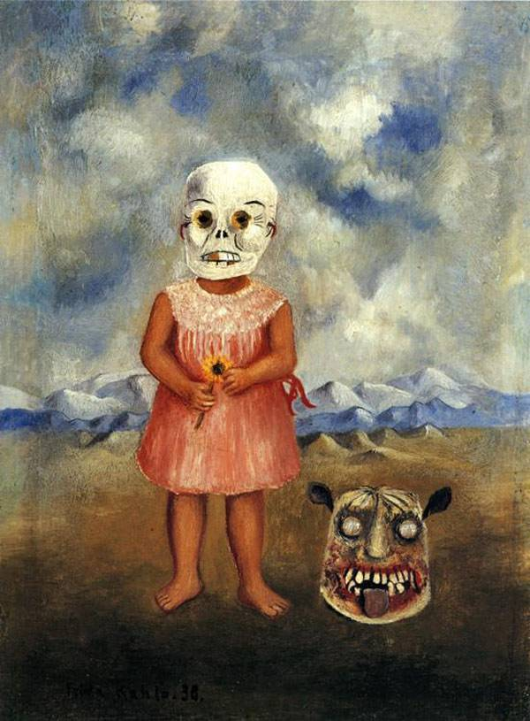
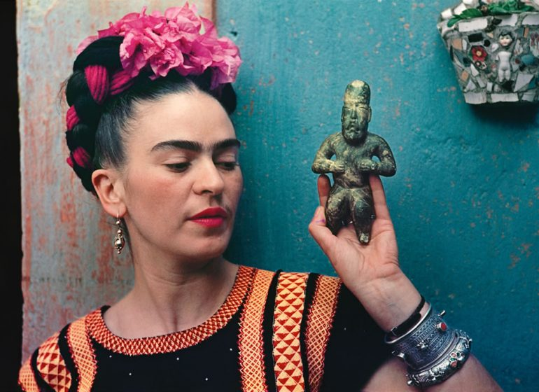
У роботах Фріди Кало помітно дуже сильний вплив народного мексиканського мистецтва, культури доколумбових цивілізацій Америки. Її творчість насичена символами і фетишами
Дівчинка з маскою смерті,1938

Slide 10
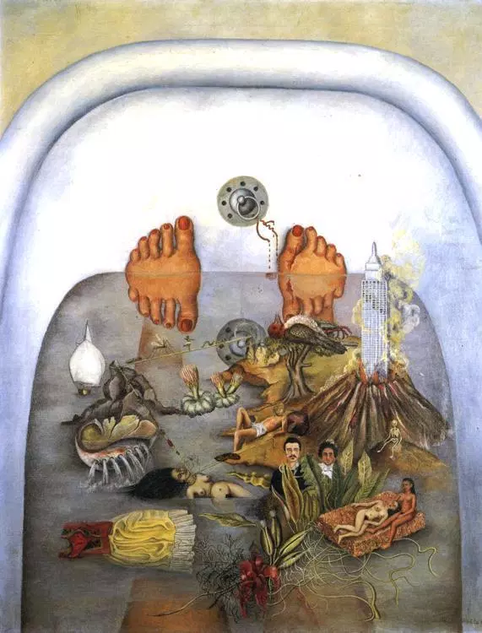
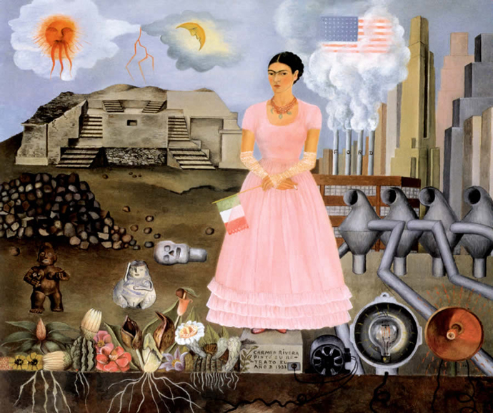
Автопортрет «Рама», 1937
Що мені дала вода,1938

Slide 11
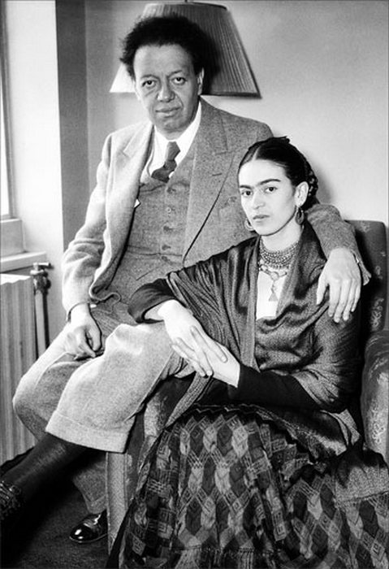
Мистецький тандем
Чоловік - відомий мексиканський художник Дієго Рівера. Вони познайомилися, коли вона здобувала освіту

Slide 12
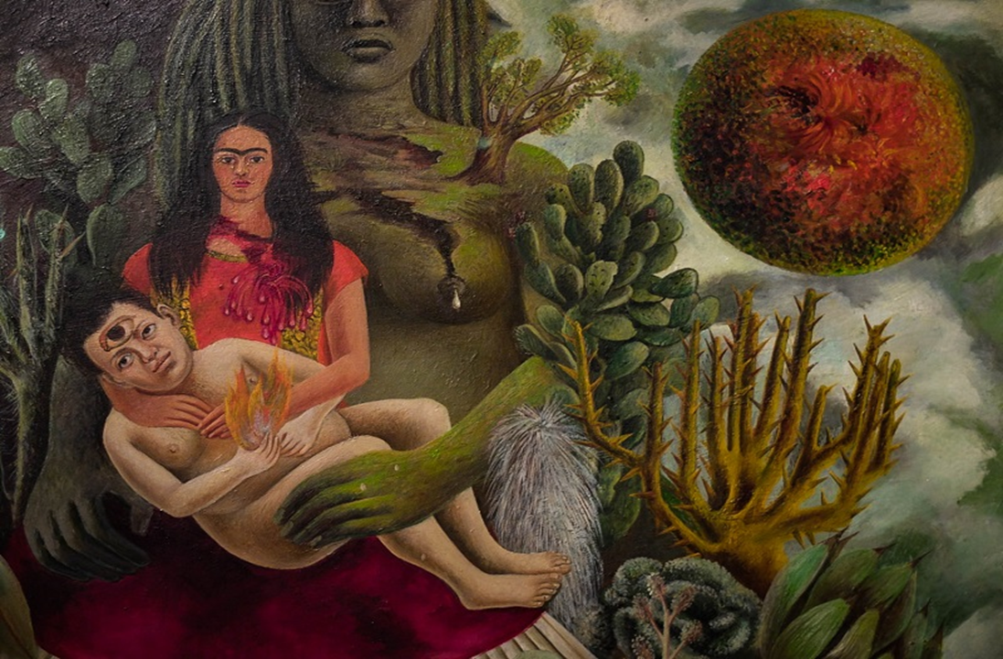
Їх бурхливе спільне життя стане легендою. Через багато років Фріда говоритиме:
«У моєму Житті було дві аварії:
одна - коли автобус врізався в трамвай,
інша - це Дієго».

Slide 13
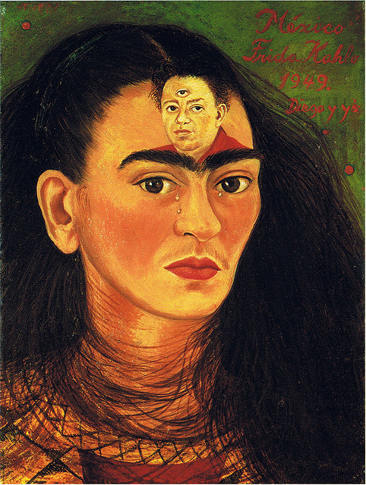
Саме Кало стала першою латиноамериканською художницею, вартість творів якої перевищували
1 мільйон доларів.
Її робота «Дієго і я»
у 1990 році пішла
з молотка
за 1,4 млн

Slide 14
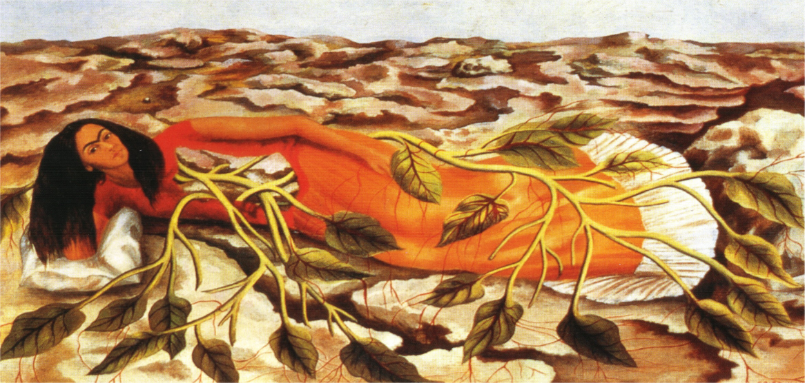
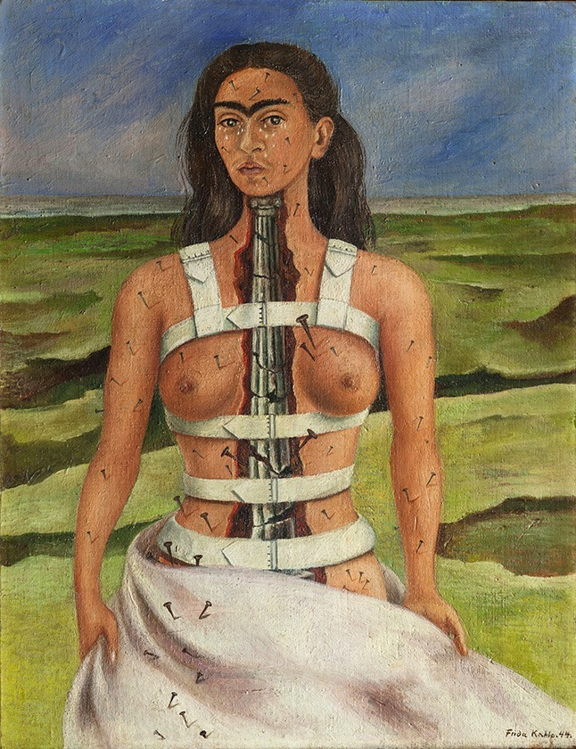
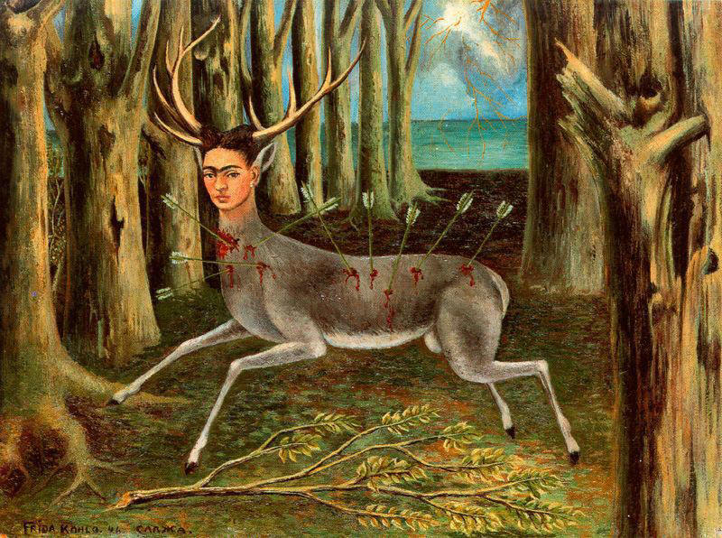
Я ніколи не малюю сни чи кошмари. Я малюю свою реальність…
Коріння,1943
Зламана колона, 1944
Поранений олень,1946

Slide 15
Дякую за увагу

